Slide 1
XÂY DỰNG GAME TRÊN NỀN TẢNG UNITY 3D
ĐẠI HỌC QUỐC GIA TP. HỒ CHÍ MINH
TRƯỜNG ĐẠI HỌC CÔNG NGHỆ THÔNG TIN
KHOA CÔNG NGHỆ PHẦN MỀM
KHÓA LUẬN TỐT NGHIỆP
GVHD: ThS. Nguyễn phương anh
SVTH: Lê trọng thiên

Slide 2
Nội dung
Tổng quan đề tài
Cơ sở công nghệ
Chi tiết đề tài
Demo
Kết luận

Slide 3
Tổng quan đề tài
Mục tiêu :
Xây dựng một game 2D hỗ trợ nhiều người chơi cùng lúc
Ứng dụng các kiến trúc đã học để xây dựng một hệ thống game hoàn chỉnh
Nghiên cứu, học hỏi các công nghệ mới

Slide 4
Tổng quan đề tài
Phạm vi:
Xây dựng một server quản lý dữ liệu người chơi
Xây dựng một ứng dụng game client cho Android và iOS

Slide 5
Tổng quan đề tài
Lý do chọn đề tài:
Tạo ra một game với cách chơi độc đáo, mới lạ
Bản thân yêu thích game và muốn thử thách bản thân với những công nghệ mới

Slide 6

Ý tưởng và cốt truyện

Slide 7

Cơ sở công nghệ - Unity 3D

Slide 8
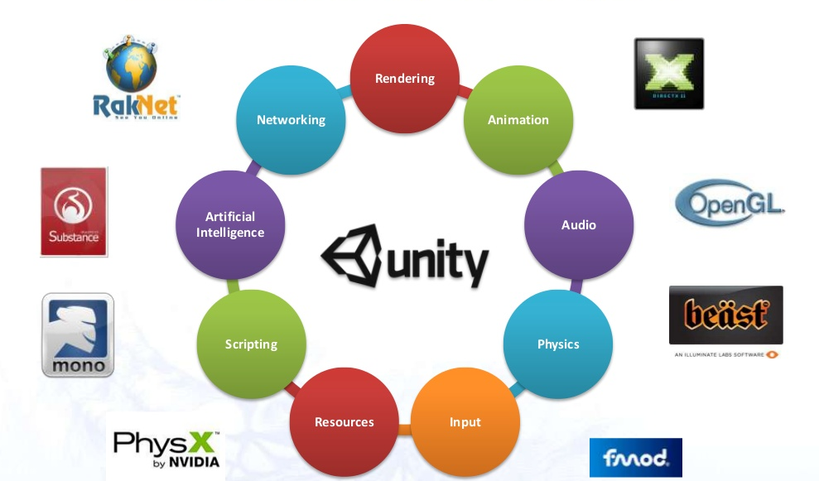
Cơ sở công nghệ - Unity 3D

Slide 9
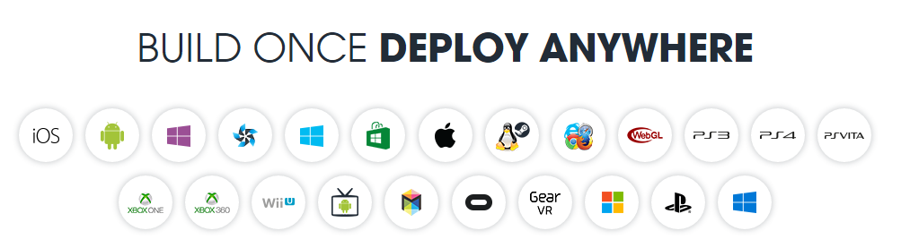
Cơ sở công nghệ - Unity 3D

Slide 10

Cơ sở công nghệ - Photon Cloud

Slide 11


Slide 12

Cơ sở công nghệ - Parse

Slide 13



Cơ sở công nghệ - Parse
Core
Push
Analytics

Slide 14
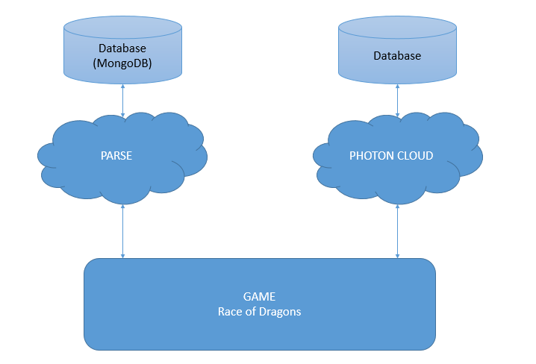
Chi tiết hệ thống
Kiến trúc hệ thống

Slide 15
DEMO

Slide 16
Kết luận
Đạt được
Chưa đạt
Hướng phát triển

